Slide 1
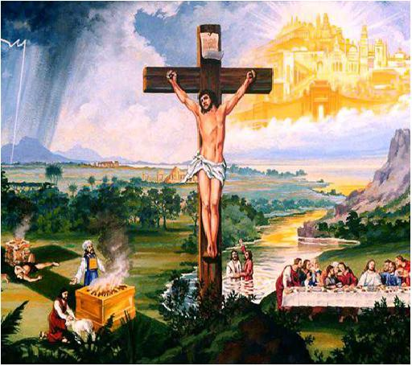
Lección 13
24 de junio 2023
ENCENDIDOS CON LA GLORIA DE DIOS
TEXTO CLAVE: Apocalipsis 18:1
Escuela Sabática – 2° Trimestre de 2023

Slide 2
I. OBJETIVO: ¿Qué aprender?
Aprender a ser un discípulo fervoroso en la proclamación del evangelio eterno.
APRENDIZAJE POR NIVELES:
SABER entender sobre la gloria de Dios.
SENTIR el deseo ser comunicar la amonestación de Dios a la humanidad.
HACER la decisión de ponerse en la manos de Dios, para la proclamación del evangelio.

Slide 3
EL MÉTODO, O ESTRATEGIA M.: ¿Cómo aprender?
¿Qué camino seguir con el alumno?
1° MOTIVA: ¿Qué debo SER?
Motivar el logro de una capacidad, un aprendizaje; a SER semejante a Cristo Jesús en su carácter.
2° EXPLORA: ¿Qué debo SABER?
Buscar información, con preguntas, procesarlo, comprender, sintetizar y generalizar.
3° APLICA: ¿Qué debo SENTIR?
Sentir el deseo de aplicar los conocimientos descubiertos en la vida.
4° CREA: ¿Qué debo HACER?.
Tomar la decisión de crear oportunidades para vivir lo aprendido y compartirlas.

Slide 4
LA ESTRATEGIA METODOLÓGICA.
¿Qué recomendación nos da Dios?
“La escuela sabática, cuando es bien dirigida, es uno de los grandes instrumentos de Dios para traer almas al conocimiento de la verdad. No es el mejor plan que solo los maestros hablen. Ellos deberían inducir a los miembros de la clase a decir los que saben. Y entonces el maestro, con pocas palabras y breves observaciones o ilustraciones debería imprimir la lección en sus mentes.” (Consejos sobre la Obra de la Escuela Sabática, 128)
“Cada ser humano, creado a imagen de Dios, está dotado de un facultad semejante a la del Creador: la individualidad, la facultad de pensar y hacer… que sean pensadores y no meros reflectores de los pensamientos de otros… dirigirlos a las fuentes de la verdad, a los campos abiertos a la investigación en la naturaleza y en la revelación.” (Educación 17)

Slide 5
II. MOTIVAR: ¿Cómo despertar interés para aprender?
Con preguntas motivadoras, presentando necesidades y casos de la vida:
¿Qué es la gloria de Dios?
¿Cuándo estará encendido por la gloria de Dios nuestro ser?
¿Cómo debemos exaltar al Cordero Inmolado?

Slide 6
III. EXPLORA: 1. ¿Qué es la gloria de Dios? Apocalipsis 18:1
“La gloria es su carácter. La tierra se llenará de la gloria de Dios cuando nosotros estemos llenos del amor de Dios y cuando su amor redentor transforme nuestro carácter.” (GEB 141)
“El último mensaje que llevan tres ángeles en medio del cielo para proclamar ante un mundo envuelto en tinieblas espirituales es: ‘¡Teman a Dios y denle gloria! … !La tierra se llenará del conocimiento de la gloria del Señor, como el agua cubre el mar.’” (Apoc. 14:7; Hab. 2:14; Id)
“El mensaje de la justicia de Cristo resonará de un extremo de la tierra hasta el otro para preparar el camino del Señor. ” (Id)

Slide 7
2. ¿Cuándo estará encendido por la gloria de Dios nuestro ser? Juan 17:17
Cuando estemos santificados en la verdad, y por la Verdad, que es Cristo Jesús.
“Siervos de Dios, con semblantes iluminados y resplandecientes de santa consagración, se apresurarán de lugar en lugar para proclamar el mensaje del cielo.” (GEB 143, CS 670)
“Los rayos de luz penetrarán por todas partes, la verdad aparecerá en toda su claridad y los sinceros hijos de Dios romperán las ligaduras que los tenían sujetos. Los lazos familiares y las relaciones eclesiásticas serán impotentes para retenerlos.” (Id; CS 670)

Slide 8
3. ¿Cómo debemos exaltar al Cordero inmolado? Apocalipsis 5:6- 8
En Apocalipsis, el símbolo Cordero inmolado, representa a Jesucristo crucificado.
“No podemos ser fieles a nuestro llamado, no podemos hacer la obra para la que Dios ha suscitado a esta iglesia, a menos que tengamos al Cordero, al Cordero inmolado, a Jesús crucificado, como sacrificio por nuestros pecados, como el punto focal de nuestro mensaje.” (GEB 142)
“Debemos colocar intencionalmente al Cordero que fue inmolado en el centro mismo de nuestras doctrinas y misión, y en el corazón de cada sermón que predicamos, estudio bíblico que damos.”(Id)

Slide 9
IV. APLICA: ¿Qué debo sentir al recibir estos conocimientos?
El deseo de ser un discípulo fervoroso en la predicación del evangelio de Cristo.
¿Deseas ser un discípulo fervoroso?
¿Cuál es tu decisión?
V. CREA: ¿Qué haré para compartir esta lección la próxima semana? Crear oportunidades para compartir el mensaje de Jesucristo sacrificado, que él murió para nuestro perdón de pecados. Amén

Slide 10
Créditos
DISEÑO ORIGINAL
Lic. Alejandrino Halire Ccahuana
http://decalogo-janohalire.blogspot.com/p/escuela-sabatica.html
Distribución
Recursos Escuela Sabática ©
Para recibir las próximas lecciones inscríbase enviando un mail a:
www.recursos-biblicos.com
Asunto: Lecciones en Powerpoint
RECURSOS ADVENTISTAS
Recursos gratuitos
http://decalogo-janohalire.blogspot.com/
https://www.slideshare.net/ahalirecc
Recursos
Escuela Sabática

